Slide 1
ПУТЕШЕСТВИЕ В МУХОМОРЬЕ ЧАСТЬ 2: «СКАЗОЧНОЕ ПЛАВАНИЕ ЗА КРАЙ СВЕТА»
Участники – обучающиеся начальных классов

Slide 2
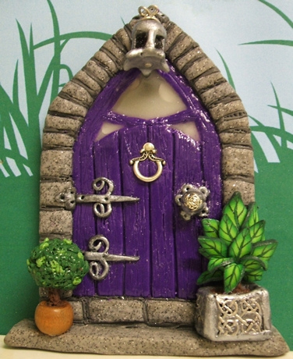

Slide 3

1. ПОПРОБУЙ ОТЫЩИ!
Санки, самосвал, стул, сон, совок, сетка, сова, сорока, солнце, сосулька, снег, сумка, сушка, свеча, сосиски, сапоги, собака, Снегурочка, сметана, стекло, спинка (стула), стена (22 слова)

Slide 4

ОТКРЫТ ПЕРВЫЙ ЗАМОК!

Slide 5


Slide 6
2. ИСПРАВЬТЕ ОШИБКИ В ПРЕДЛОЖЕНИЯХ
Команда 1
1) В классе выла учительница.
2) На тропинку вышел слон с огромными усами.
3) Пират спрятал сундук с золотом в чайник.
Команда 2
1) По стене бегали слоны.
2) Машка прогрызла дырку в полу.
3) Самое красивое у оленя – это нога на его голове.

Slide 7
2. ИСПРАВЬТЕ ОШИБКИ В ПРЕДЛОЖЕНИЯХ
Команда 1
1) В классе была учительница.
2) На тропинку вышел слон с огромными ушами.
3) Пират спрятал сундук с золотом в тайник.
Команда 2
1) По сцене бегали слоны.
2) Мышка прогрызла дырку в полу.
3) Самое красивое у оленя – это рога на его голове.

Slide 8
ОТКРЫТ ВТОРОЙ ЗАМОК!

Slide 9
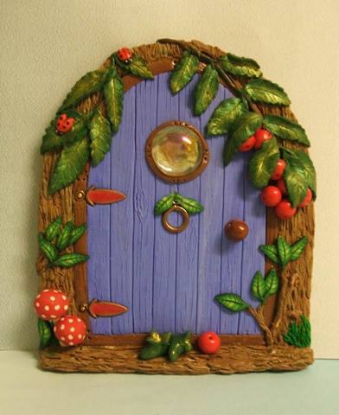

Slide 10
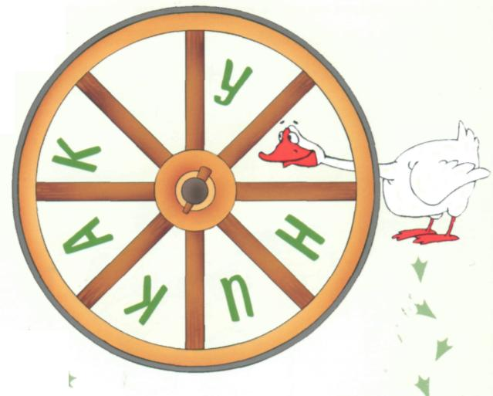

3. КРУГОСЛОВЫ
Команда 1
Команда 2
Клубника
Перемена

Slide 11
ОТКРЫТ ТРЕТИЙ ЗАМОК!

Slide 12
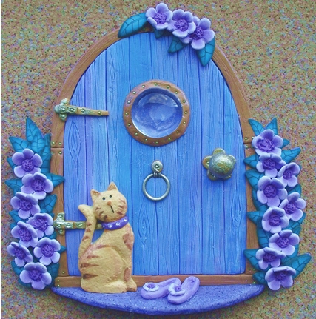

Slide 13
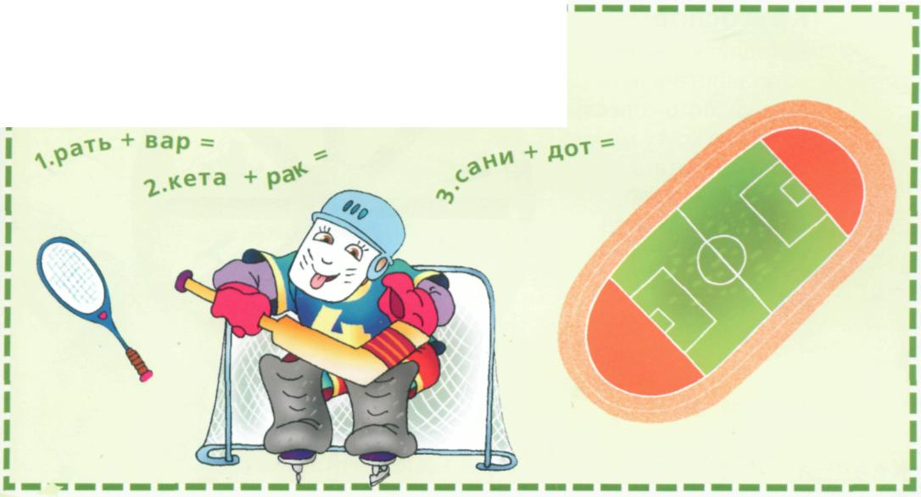

4. БУКВОМЕШАЛКИ
Команда 1
Команда 2
Вратарь
Ракетка
Стадион
Картина
Чемпион
Мусор

Slide 14
ОТКРЫТ ЧЕТВЁРТЫЙ ЗАМОК!

Slide 15
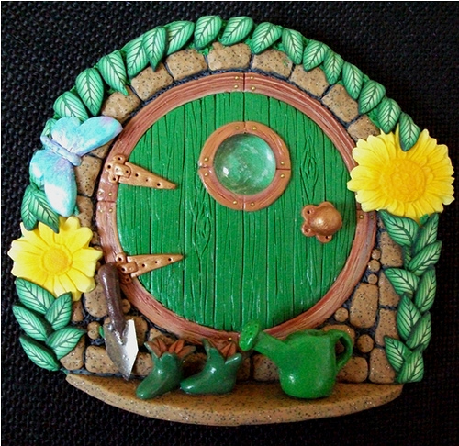

Slide 16

5. РАЗГАДАЙТЕ УМНЫЙ РЕБУС
ЗНАНИЕ – СИЛА!

Slide 17
ОТКРЫТ ПЯТЫЙ ЗАМОК!

Slide 18
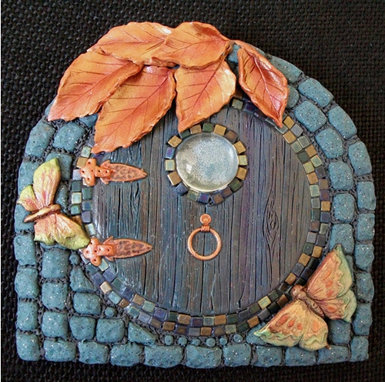

Slide 19

6. ИСПРАВЬТЕ ОШИБКУ
V – IV = I или VI – V = I

Slide 20
ОТКРЫТ ШЕСТОЙ ЗАМОК!

Slide 21


Slide 22
7. КВАДРАТОСЛОВ
Р | И | С | П | А | Н | И | Я | И | Р
Я | Ч | Ш | В | Е | Ц | И | Я | О | К
П | Ь | Л | Ы | З | Б | У | С | Т | А
О | Ж | Е | Ф | К | Й | С | О | Ю | Н
Н | Т | У | Р | Ц | И | Я | И | Ш | Г
И | Щ | З | А | Я | Ц | Т | Т | Д | Л
Я | Ф | И | Н | Д | И | Я | А | Л | И
Г | Р | Е | Ц | И | Я | Н | Л | Й | Я
П | Ы | Х | И | С | И | Н | И | Ц | А
З | В | О | Я | Я | Г | Л | Я | В | Г
Испания, Швеция, Турция, Греция, Япония, Франция, Италия, Россия, Китай, Дания, Англия, Индия (12 слов)

Slide 23
7. КВАДРАТОСЛОВ
Р | И | С | П | А | Н | И | Я | И | Р
Я | Ч | Ш | В | Е | Ц | И | Я | О | К
П | Ь | Л | Ы | З | Б | У | С | Т | А
О | Ж | Е | Ф | К | Й | С | О | Ю | Н
Н | Т | У | Р | Ц | И | Я | И | Ш | Г
И | Щ | З | А | Я | Ц | Т | Т | Д | Л
Я | Ф | И | Н | Д | И | Я | А | Л | И
Г | Р | Е | Ц | И | Я | Н | Л | Й | Я
П | Ы | Х | И | С | И | Н | И | Ц | А
З | В | О | Я | Я | Г | Л | Я | В | Г
Испания, Швеция, Турция, Греция, Япония, Франция, Италия, Россия, Китай, Дания, Англия, Индия (12 слов)

Slide 24
ОТКРЫТ СЕДЬМОЙ И ПОСЛЕДНИЙ ЗАМОК!

Slide 25
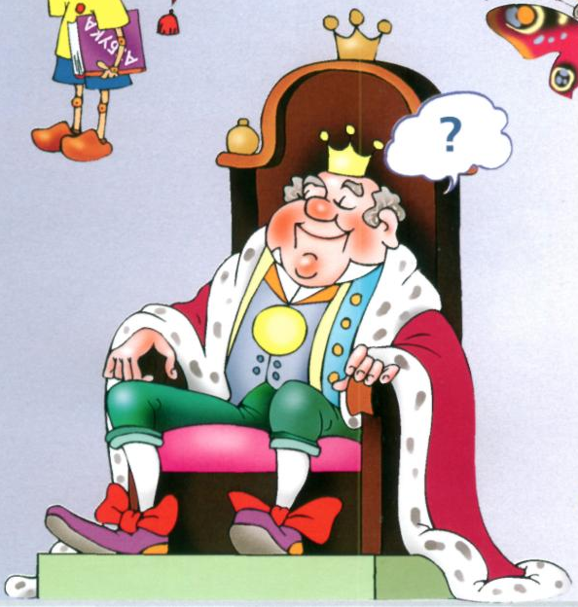
СПАСИБО ВАМ, ПУТЕШЕСТВЕННИКИ!
Я ХОЧУ ОТБЛАГОДАРИТЬ ВАС ЗА ТО, ЧТО ВЫ МЕНЯ ОСВОБОДИЛИ!

Slide 26
СПАСИБО ВСЕМ УЧАСТНИКАМ ЗА ИГРУ! ДО НОВЫХ ВСТРЕЧ!

Slide 27
Литература
1. Большая книга игр и головоломок для умного ребенка. – М: Ридерз Дайджест, 2006.
ИНТЕРНЕТ-РЕСУРСЫ
http://www.kuharka.ru/talk/deco/mk/6407.html?p=18
http://www.zamok-sos.ru/files/vskrytie_navesnyh_zamkov_in.jpg

